Slide 1
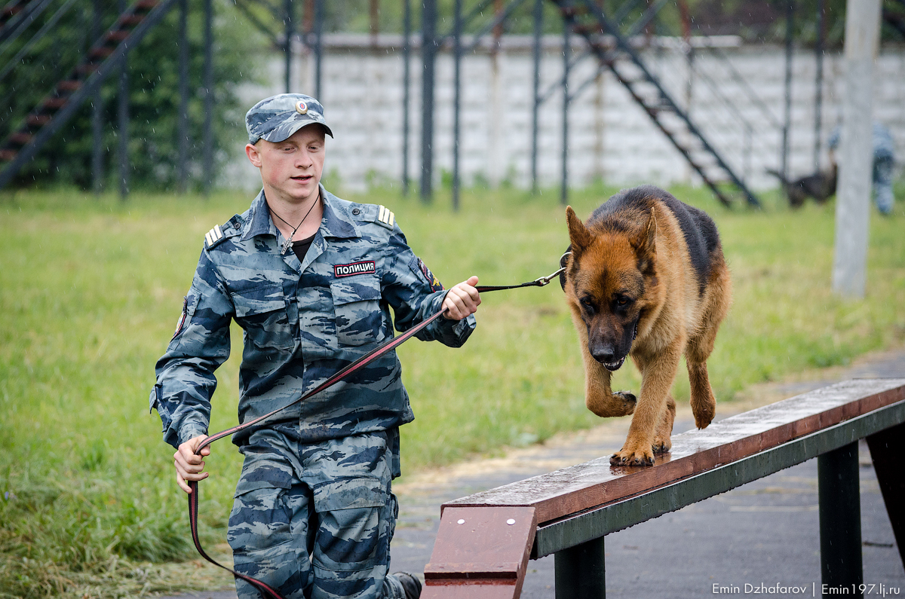
Презентация: “Профессия Кинолог ”
Выполнила:
Воспитатель I категории
Давлетова А.М.

Slide 2
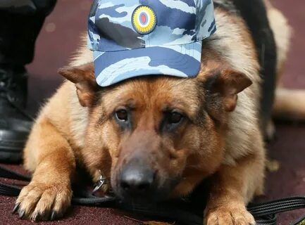
Кинология – это наука
о собаках.

Slide 3
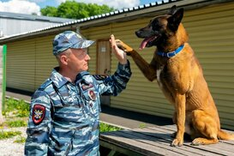
Кинолог — это специалист по воспитанию и разведению собак. Он разбирается в физиологии и психологии собак, может найти подход к представителям разных пород и учит их взаимодействовать с людьми.

Slide 4
Чем занимается кинолог
Чем занимается кинолог:
1. Обучает собак для разного вида работ:
спасения людей; выявления опасных веществ; поиска и конвоя преступников; охраны территорий;пастушьей деятельности; охоты; помощи людям с ограниченными возможностями здоровья.
2. Помогает владельцам собак скорректировать поведение их питомцев.
3. Разводит собак разных пород.
4. Ухаживает за собаками, в случае необходимости оказывает первую помощь.
5. Тренирует собак для участия в выставках и на соревнованиях.

Slide 5
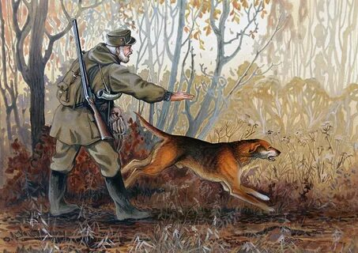
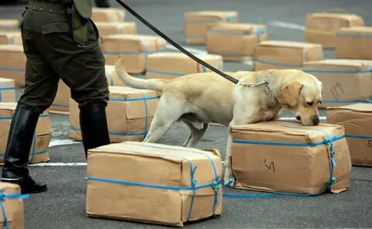
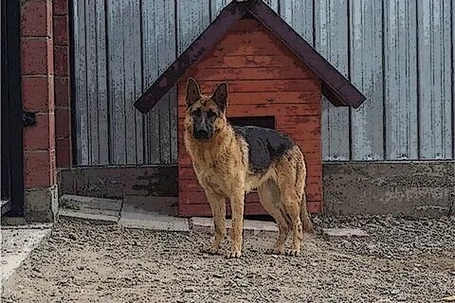
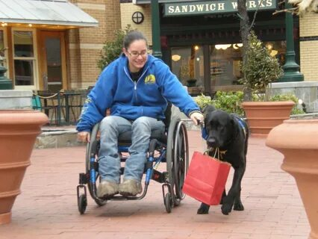
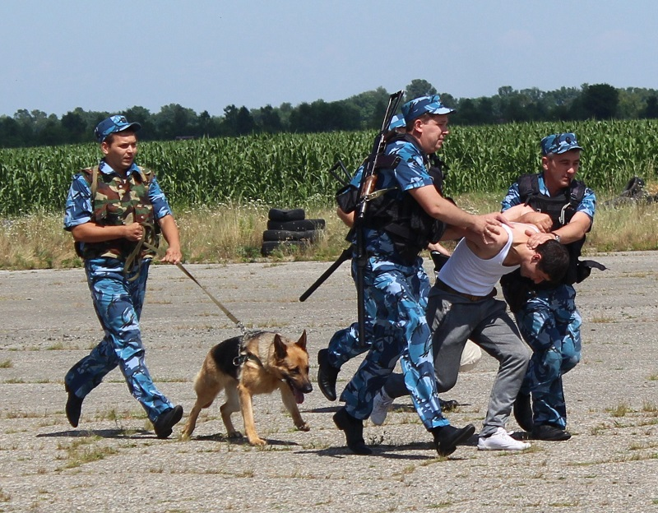
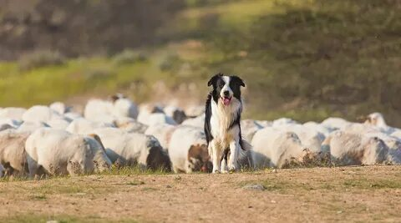
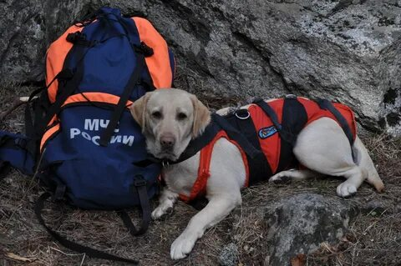

Slide 6
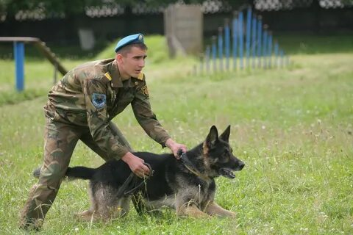
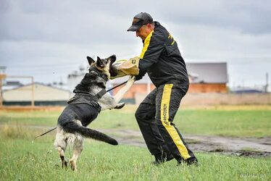
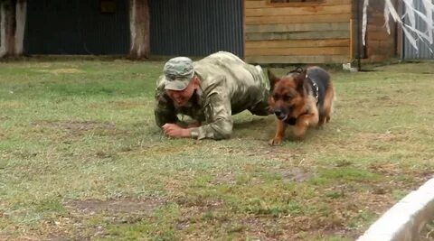
Где работают кинологи:
в государственных органах (полиция, МЧС, таможенная служба и т. д.);
в питомниках;
в кинологических школах;
в клубах собаководов;
оказывают частные кинологические услуги.

Slide 7
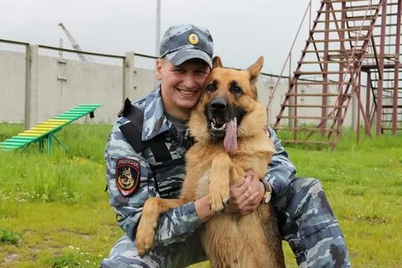
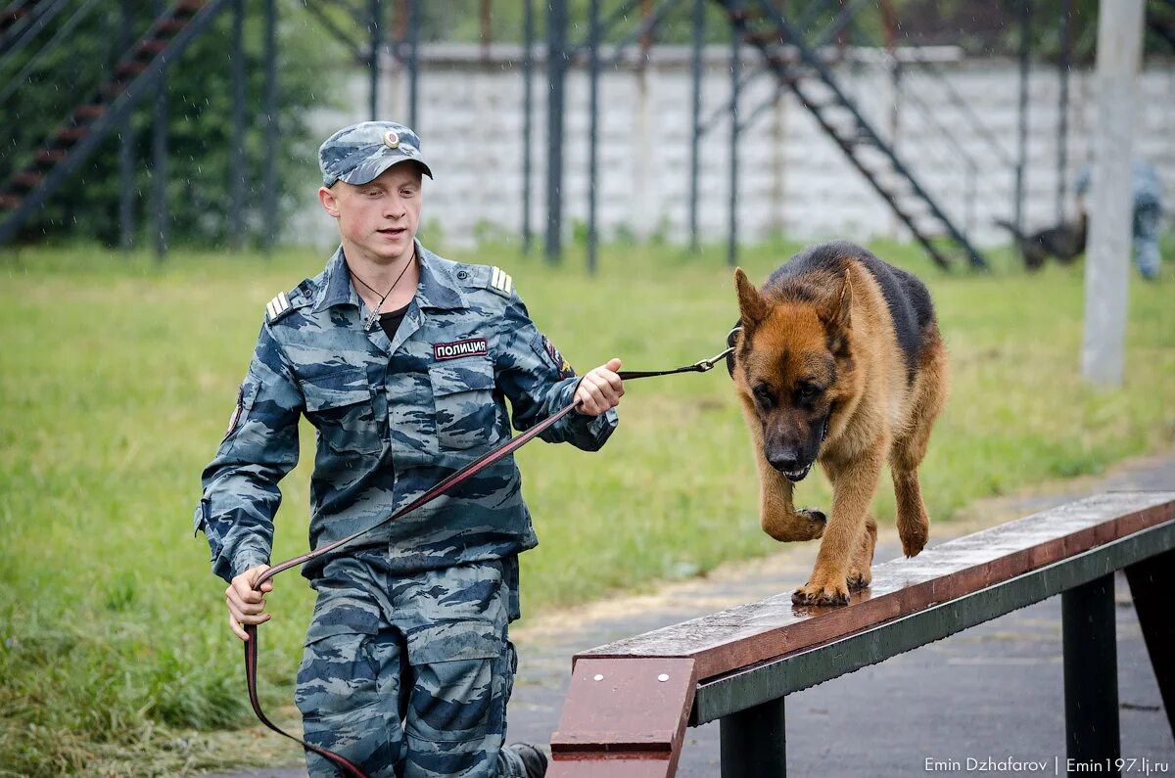
Плюсы и минусы профессии
+ Работа с собаками: это отличный
вариант для тех, кто любит животных;
+ Быстрый вход в профессию: получить нужные навыки можно за несколько месяцев;
+ Возможность работать на себя: для работы частным кинологом не нужны вложения;
+ Социально-значимая работа: служебные собаки спасают жизни людей.
- Травмоопасность: поведение собак может оказаться непредсказуемым;
- Ненормированный график: на дрессировку собак иногда уходит много времени.

Slide 9
Спасибо за внимание!

